Slide 1


ỦY BAN NHÂN DÂN QUẬN LONG BIÊN
TRƯỜNG MẦM NON BAN MAI XANH
GIÁO DỤC NẾP SỐNG THANH LỊCH, VĂN MINH
ĐỀ TÀI: VUI CHƠI ĐOÀN KẾT
Giáo viên thực hiện: Lê Thị Huế

Slide 2

Cô và các con cùng
xem tranh nhé!

Slide 3
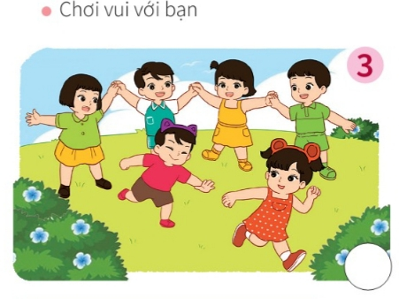

Slide 4
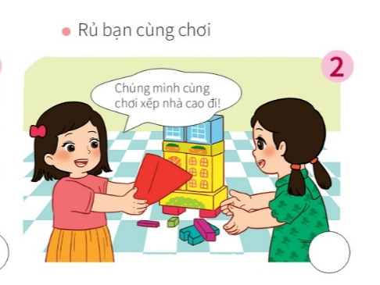

Slide 5
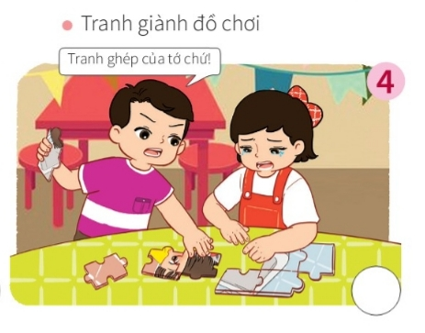

Slide 6
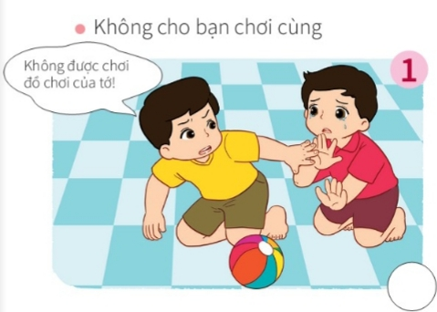

Slide 7
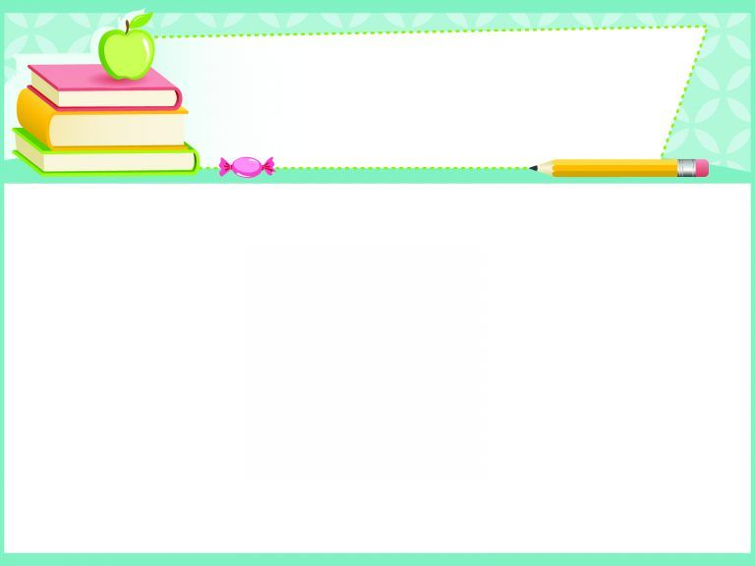
Lời khuyên:
Các con ạ khi chơi chúng mình phải biết hợp tác, biết thỏa
thuận với nhau, và chúng mình còn phải lắng nghe, chia sẻ và giúp
đỡ nhau thì khi làm cùng việc gì cũng dễ dàng và đạt kết quả tốt nhất đấy.

Slide 8
Trò chơi: Thử tài bé yêu.
Cách chơi: Trên màn hình của cô xuất hiện các câu hỏi và
các đáp án. nhiệm vụ của các con là suy nghĩ và tìm ra đáp
án đúng cho câu hỏi mà cô đưa ra.

Slide 9
Khi chơi với bạn con phải làm gì?

Slide 10
Hành động nào sau đây là đúng và nên làm?

Slide 11
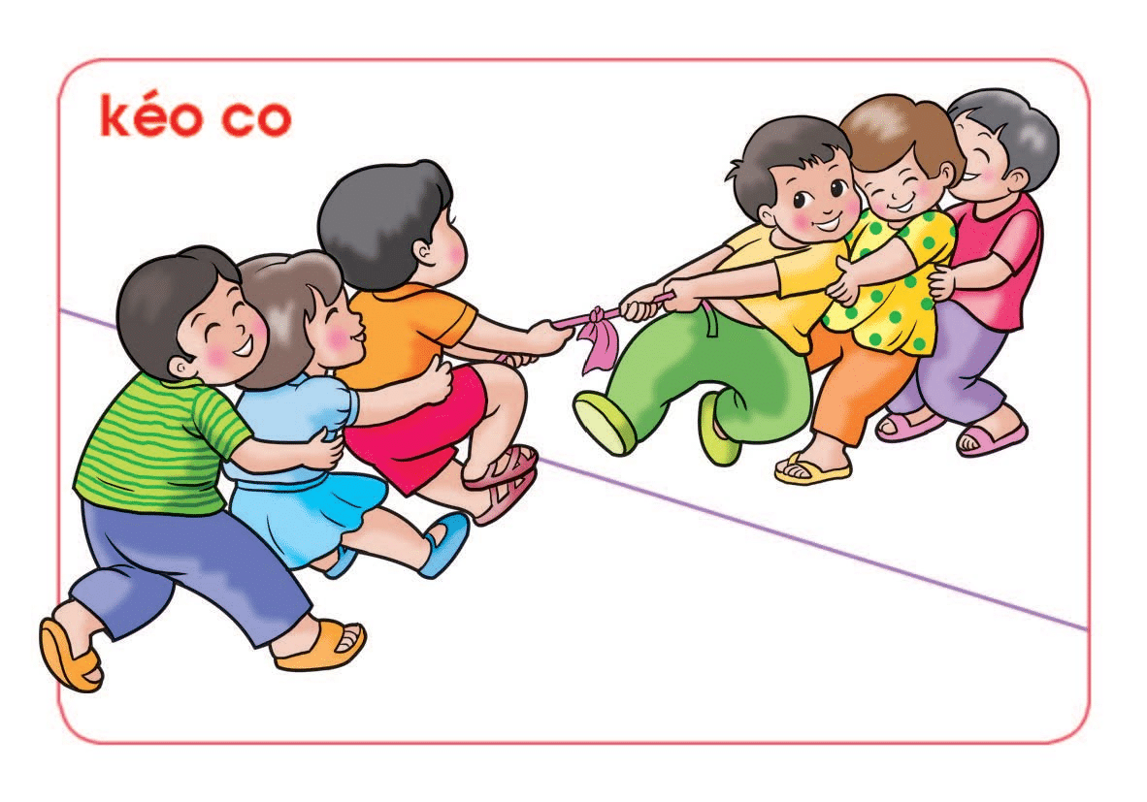
Khi tham gia các trò chơi cùng các bạn các con nên làm gì?

Slide 12


